Slide 1

Диаграммы вариантов
использования
Встреча 3 (2 пара)

Slide 2




2
Были предложены Иваром Якобсоном в их
нынешней графической форме еще в 1986 году.
Являются, безусловно, самым стабильным элементом UML — они не менялись уже двадцать лет с лишним, фактически, приняли законченную форму задолго до появления языка.
2

Slide 3

Цели разработки диаграммы:
С синтаксической точки зрения действующее лицо (actor) ‒ это
стереотип классификатора, который
обозначается специальным
значком. Для действующего лица указывается только имя,
идентифицирующее его в системе. Семантически действующее лицо — это
множество логически взаимосвязанных ролей.
Роль (role) в UML — это интерфейс (interface), поддерживаемый
данным классификатором (classifier) в данной ассоциации (assocation).
Семантически вариант использования (use case) ‒ это описание множества
возможных последовательностей действий (событий), приводящих к
значимому для действующего лица результату.
Каждая конкретная последовательность действий называется сценарием (scenario).
Выделение вариантов использования — ключ ко всему дальнейшему
моделированию. На | этом | этапе определяется | функциональность
системы, то есть, внешнем мире. | что | полезного система | должна делать во
 |  |  | 3

Slide 4
Цели разработки диаграммы:
Определить общие границы и контекст моделируемой предметной области на начальных этапах проектирования системы.
Сформулировать общие требования к функциональному
поведению проектируемой системы.
Разработать исходную концептуальную модель системы для
ее последующей детализации в форме логических и
физических моделей.
Подготовить исходную документацию для взаимодействия
разработчиков системы с ее заказчиками и пользователями.
4

Slide 5
Что делает описание вариантов использования
качественным?
Отсутствие двусмысленности:
каждое требование должно однозначно интерпретироваться.
Полнота:
варианты использования должны покрывать все текущие потребности системы.
Согласованность:
требования не должны противоречить друг другу.
Необходимо избегать описания дизайна:
требования должны описывать потребности, а не отвечать на них.
5

Slide 6



Варианты использования как способ коммуникации
Заказчики
Проектировщики
Пользователи
Варианты использования должны стимулировать обсуждение того, что должна делать система, в первую очередь среди стейкхолдеров, которые не входят в состав команды раработчиков
6

Slide 7
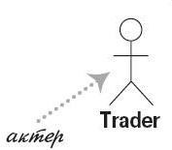
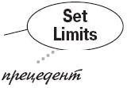
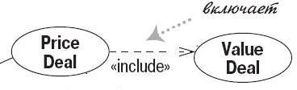
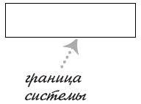
Основной набор символов диаграммы использования
Термин | Изображение | Описание
Сценарий | Вся диаграмма вариантов использования | Сценарий (scenario) – это последовательность шагов, описывающих взаимодействие пользователя и системы.
Актер |  | Актер (actor) представляет собой некую роль, которую пользователь играет по отношению к системе.
Прецедент |  | Обозначает выполняемые системой действия (могут включать возможные варианты), приводящие к наблюдаемым актёрами результатам.
include (включает) |  | Сложный шаг в прецеденте можно представить другим прецедентом. В терминах языка UML мы говорим, что первый прецедент включает (includes) второй.
Граница системы |  | Позволяет обозначить границы систем или подсистем. 7

Slide 8


Нотация диаграмм использования
2 основных типа сущностей:
действующие лица (актеры)
варианты использования (прецеденты)
Делать заказ
3 типа отношений:
Прецедент — типичное взаимодействие
пользователя с системой, которое:
описывает видимую пользователем
функцию;
может представлять различные уровни детализации;
обеспечивает достижение конкретной
цели, важной для пользователя.
зависимости;
ассоциации;
обобщения.
Список всех прецедентов фактически определяет функциональные требования к ИС, которые лежат в основе разработки технического задания на создание системы.
8

Slide 9

Действующее лицо(actor)
Действующее лицо – любая внешняя по отношению
к проектируемой системе сущность, которая
взаимодействует с системой и использует ее
функциональные возможности для достижения
определенных целей или решения частных задач.
Примеры актеров: кассир, клиент банка, банковский
служащий, президент, продавец магазина, менеджер
отдела продаж, пассажир авиарейса,
гостиницы,
водитель
сотовый
автомобиля, администратор телефон
<<actor>> Посетитель Интернет-магазина
Клиент банка
Удаленный пользователь

Slide 10
Действующее лицо или актер(actor)
- любая сущность, взаимодействующая с системой извне. Это может быть:
человек,
техническое устройство,
программа или
любая другая система, которая может служить источником воздействия на моделируемую систему так, как определит сам разработчик.
Продавец
Служба
технического
обслуживания
Бухгалтерская
система
АСР
(автоматизированная
система расчетов)
10

Slide 11
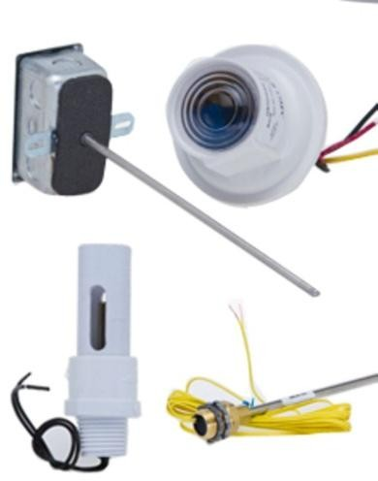


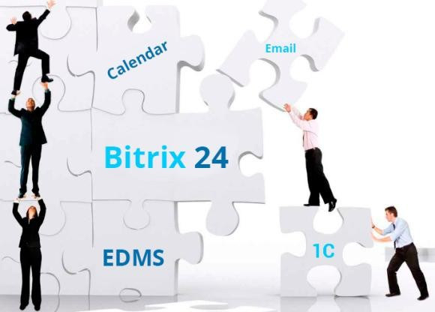

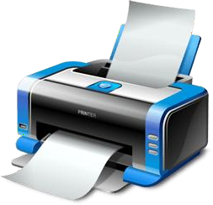

Поиск действующих лиц
Люди
Машины
Внешние системы
Датчики
Организационные единицы
Принтер
База данных
11

Slide 12
Вопросы для идентификации актеров в системе:
Какие организации или лица будут использовать
систему?
Кто будет получать пользу от использования системы?
Кто будет использовать информацию от системы?
Будет ли использовать система внешние ресурсы?
Может ли один пользователь играть несколько ролей
при взаимодействии с системой?
Могут ли различные пользователи играть одну роль при взаимодействии с системой?

Slide 13
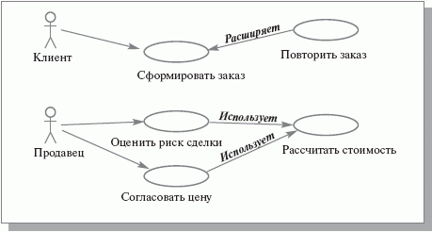

Отношения: ассоциация
Стереотип типа «расширение»(«extend») применяется, когда один прецедент подобен другому, но несет несколько большую функциональную нагрузку. Ее следует
применять при описании изменений в нормальном поведении системы.
При исполнении прецедента
«сформировать заказ» возможно использование информации из предыдущего заказа, что позволит не вводить все
необходимые данные.
При исполнении прецедентов
«оценить риск сделки» и
«согласовать цену» необходимо
выполнить одно и то же действие
— рассчитать стоимость заказа.
Стереотип типа «использование» («include» - включение) позволяет выделить некий фрагмент поведения системы и включать его в различные прецеденты без повторного описания.
13
Зависимость

Slide 14
Отношение ассоциации
Ассоциация (association)
является одним из
фундаментальных понятий в языке UML 2.х и может
использоваться на различных канонических
диаграммах при построении визуальных моделей
Применительно к
диаграммам вариантов
использования отношение ассоциации может
служить только для обозначения взаимодействия актера с вариантом использования.
Просмотр списка представленных товаров
Посетитель Интернет-магазина

Slide 15
Отношение включения
Отношение зависимости (dependency) определяется как форма взаимосвязи между двумя элементами модели, предназначенная для спецификации того обстоятельства, что изменение одного элемента модели приводит к изменению некоторого другого элемента
Отношение включения (include) специфицирует тот факт, что некоторый вариант использования содержит поведение, определенное в другом варианте использования
Оформление Заказа в Интернет-магазине
<<include>>
Регистрация покупателя
вариант использования А
вариант использования Б

Slide 16
Отношение расширения
Отношение
взаимосвязь одного варианта
расширения
(extend)
определяет
использования
с
некоторым другим вариантом
использования,
функциональность или поведение которого задействуется первым не всегда, а только при выполнении некоторых дополнительных условий.
Оформление Заказа в Интернет-магазине
<<extend>>
Предоставление бонусной скидки постоянному покупателю
вариант использования А
вариант использования Б

Slide 17
Изображение отношения расширения с условием выполнения
Условие: {клиент имеет бонусную карточку} extention point:Скидка
 | <<extend>>
Оформление Заказа в Интернет-магазине
Предоставление бонусной скидки постоянному
extention point Скидка
покупателю

Slide 18


Отношение обобщения
Отношение обобщения (generalization relationship) предназначено для спецификации того факта, что один элемент модели является специальным или частным случаем другого элемента модели
Оплата выбранного в Интернет-магазине товара
Оплата товара по кредитной карточке
вариант использования А
вариант использования Б
Посетитель Интернет-магазина
Покупатель
(актер А)
(актер Б)

Slide 19
Отношения: обобщение
Оформить заказ на приобретение товара
Пользователь
Оформить заказ на приобретение компьютера
Студент
Преподаватель
Сотрудник
деканата
Отношение вариантами применяется необходимо
обобщения между
Отношение обобщения между действующими лицами показывает, что одно действующее лицо наследует все свойства (в частности, участие в ассоциациях) другого действующего лица
использования
в том случае,
когда
отметить, что дочерние
обладают
варианты использования
всеми атрибутами и особенностями поведения родительских вариантов.
19

Slide 20
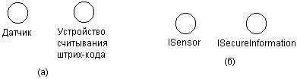
Использование интерфейсов на диаграмме вариантов
использования
Интерфейсы используются для спецификации модели, которые видимы извне без указания их структуры.
параметров
внутренней
На диаграмме вариантов использования интерфейсы определяют совокупность операций, которые обеспечивают необходимый набор сервисов или функциональности для актеров.
Интерфейсы не могут содержать ни атрибутов, ни состояний, ни направленных ассоциаций. Они содержат только операции без указания особенностей их реализации.
Формально интерфейс эквивалентен абстрактному классу без атрибутов и методов с наличием только абстрактных операций.
Графическое изображение
интерфейсов на
диаграммах вариантов
использования
20

Slide 21

Связи интерфейсов с прецедентами
Cимвол
может соединяться
отдельного
интерфейса на диаграмме
Интерфейсы также могут соединяться с вариантами использования пунктирной линией со
сплошной линией с тем вариантом использования, который его поддерживает. Сплошная линия в этом случае указывает на тот факт, что связанный с интерфейсом вариант использования
стрелкой,
вариант
означающей, использования спецификации
что
предназначен для
только того сервиса,
который необходим для реализации
данного интерфейса.
должен операции, данного
реализовывать все
необходимые для
интерфейса, а возможно и больше.
21

Slide 22

Пример диаграммы ВИ для системы продажи товаров в
Интернет-магазине
Система продажи товаров в Интернет-магазине
Просмотр списка товаров
Изменение списка товаров
Посетитель Интернет- магазина
Изменение содержания корзины
Оформление Заказа на покупку товаров
<<include>>
<<extend>>
Регистрация покупателя
Предоставление бонусной скидки
Менеджер
Покупатель
Оплата выбранного товара
Бухгалтер
Оплата товара наличными
Оплата товара по кредитной карточке

Slide 23
Формализация функциональных требований с
помощью диаграммы ВИ
Требование (requirement) – желательное свойство, характеристика или условие, которым должна удовлетворять система в процессе своей эксплуатации.
Требование к ПО – некоторое свойство ПО, которым должна обладать система или ее компонент, чтобы удовлетворять условиям контракта, положениям стандартов, формальной спецификации или технической документации.
Управление требованиями – это систематический подход к выявлению, организации и документированию требований к системе, а также процесс, в ходе которого вырабатывается и обеспечивается соглашение между заказчиком и разработчиком по поводу меняющихся требований к системе.

Slide 24
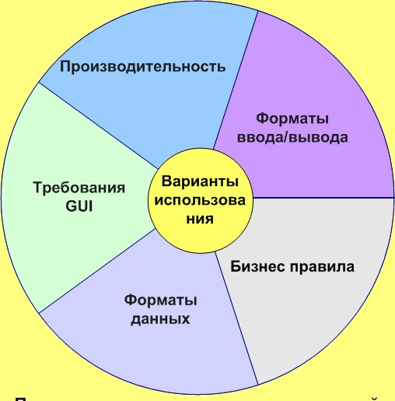
Классификация требований – модель FURPS+
Functionality функциональные требования
Usability
Reliability
(требования практичности)
(требования надежности)
Performance (требования производительности)
Supportability (требования обслуживания и
сопровождения)
Дополнительно + IEEE 610.12.1990
Проектные ограничения
Требования выполнения
Требования к GUI
Физические требования

Slide 25
Functionality – функциональные требования
Функциональные требования определяют действия, которые должна быть способна выполнить система, без рассмотрения физических особенностей их реализации.
Тем самым функциональные требования определяют внешнее поведение системы.
Лучше всего они описываются в форме модели вариантов
использования.
Каждому функциональному требованию в этом случае будет соответствовать отдельный вариант использования.

Slide 26
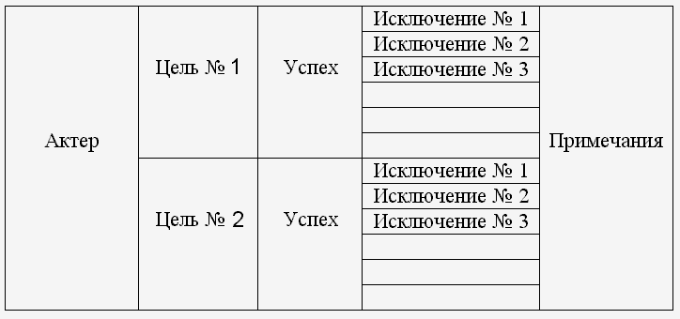
Спецификация ВИ с помощью текстовых сценариев
Сценарий (scenario) – специально написанный текст, который описывает поведение моделируемой системы в форме последовательности выполняемых действий актеров и самой системы.

Slide 27
Показатели качества для модели вариантов
использования
Все ли функциональные требования
описываются
вариантами использования?
Не содержит ли модель вариантов использования
ненужное поведение, которое
отсутствует в
необходимы все
расширения и
на
требованиях?
Действительно
выявленные связи
ли в модели
включения,
обобщения?
Правильно ли произведено деление
модели
пакеты вариантов использования?
Стала ли модель в результате деление на пакеты
проще и удобнее для восприятия и сопровождения?
Можно ли на основе модели вариантов использования составить четкое представление о функционировании системы в контексте ее пользователей?

Slide 28
Последовательность
разработки
вариантов
использования
Определить главных (первичных) актеров и определить их
цели по отношению к системе.
Специфицировать все базовые (основные) варианты использования.
Выделить цели базовых ВИ, интересы актеров в контексте этих ВИ, предусловия и постусловия ВИ.
Написать успешный сценарий выполнения базовых ВИ.
Определить исключения (неуспех) в сценариях ВИ и
написать сценарии для всех исключений.
Выделить ВИ исключений и изобразить их со стереотипом
«extend».
Выделить общие фрагменты функциональности ВИ и изобразить их отдельными ВИ со стереотипом «include».

Slide 29
Типичные ошибки при разработке диаграмм вариантов
использования
Превращение диаграммы вариантов использования в диаграмму деятельности за счет желания отразить все функциональные действия.
Инициатором действий является разрабатываемая
система.
Спецификация атрибутов и операций классов до того, как
сформулированы все варианты использования.
Задание слишком кратких имен вариантам использования.
Описание вариантов использования в терминологии, непонятной пользователям системы или заказчику.
Отсутствие описаний альтернативных
последовательностей действий.
Тратится слишком много времени на решение вопросов о том, какие стереотипы и ассоциации использовать на диаграмме.

Slide 30
Инструменты построения диаграмм и полезные ссылки
Инструменты для построения диаграмм:
▫ Microsoft Visio;
▫ ArgoUML;
▫ StarUML;
▫ Rational Rose.
Спецификации текущей версии UML - http://www.omg.org/ и http://www.uml.org/
UML 2.5 — заготовки и шаблоны для MS Visio http://www.softwarestencils.com/uml/index.ht ml
30

Slide 31


31

